Slide 1
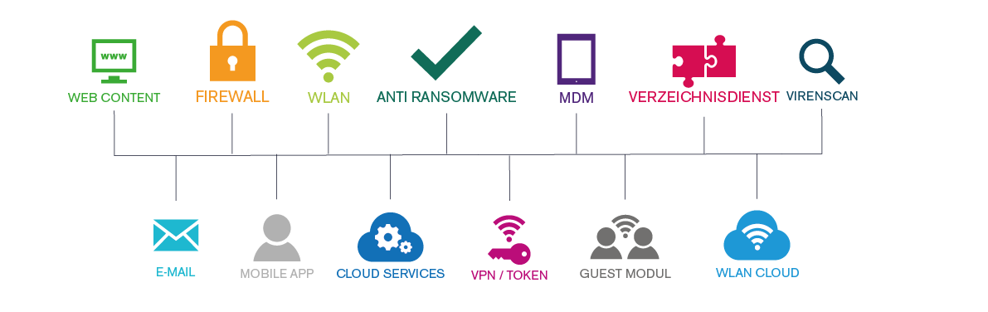
Komplettlösung Made in Germany
Produktvorstellung und Workshop

Slide 2
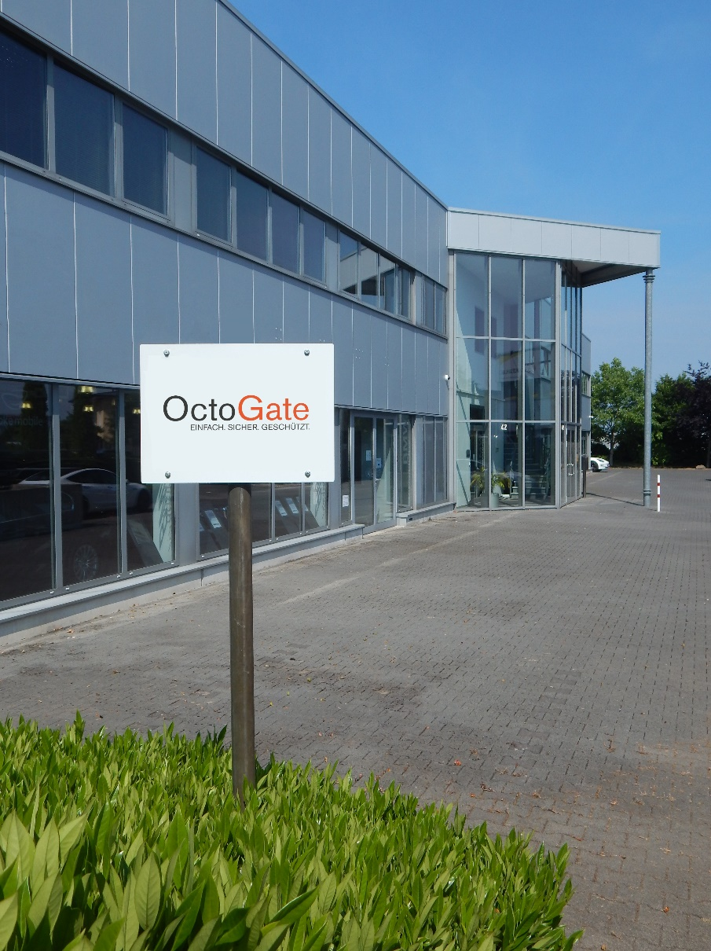
Wir sind OctoGate
Inhabergeführtes Unternehmen
Seit 20 Jahren am Markt
100% Security Made in Germany
Über 2000 Installationen
Komplettanbieter: Firewall, Switches
und Wifi

Slide 3
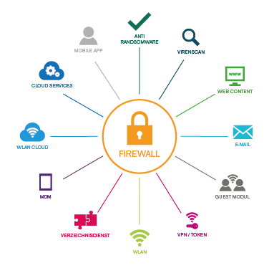

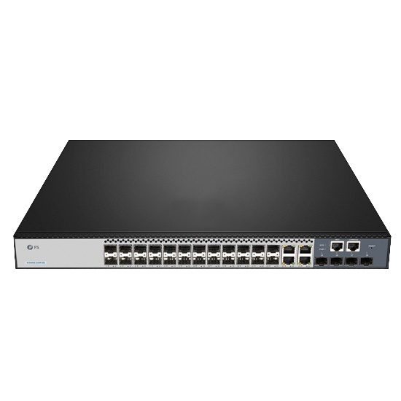
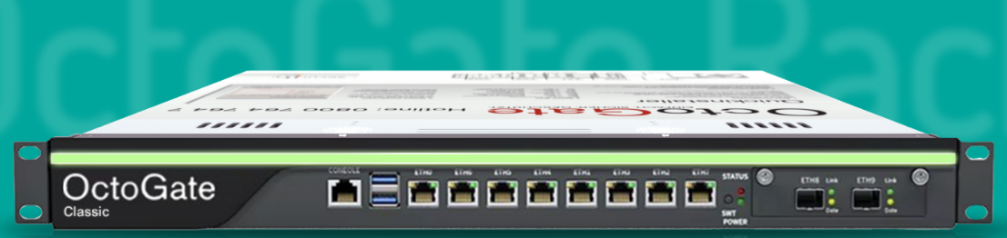
Komplettlösung
Layer 7 - Firewall
Wifi6 / Wifi7 Access Points
Netzwerkswitches
Cloud Service und Software
Service und Support
Mobile Device Management

Slide 4

100% Made in Germany
Hardware – Design: Made by OctoGate
Alle Quellcodes: Betriebssystem und eigene Anwendungen
Bootloader und Basis-System der Access Points
Support und eigenes Rechenzentrum
Erklärung: EVB Verträge / Backdoorfreiheit
Gütesiegel TeleTrust, BSI, DIN 60601-1-2, EU / RED Devices…

Slide 5

100% Service
Keine Produkt-Lizenzerneuerungen
Für eine jährliche Gebühr: Kompletter Support
und Updates als Flatrate: Level 1 – Level 3
Automatische Datensicherung im Datacenter
Live Updates ohne Reboot
24 – Stunden – Austausch bei Defekten
Erweiterte Garantie

Slide 6
Rack Hardware und Switches
Vollintegrierte Lösung
Hochverfügbarkeit / Redundanz
Switch - Autokonfiguration
Rack Hardware: Intel Core-I5-13400, 8GB Ram
Enterprise SSDs
100Gbit – Interfaces / LACP
Dual HDD / Dual Power

Slide 7
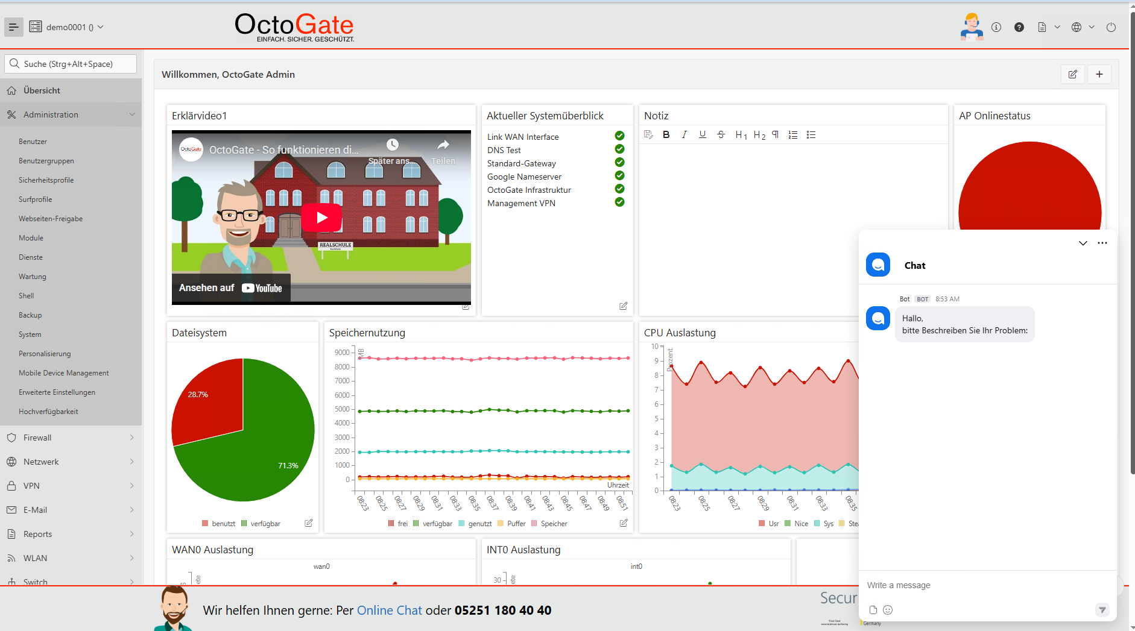

Slide 8
Virtuelle Lösung
One – Click - Install
VmWare / HyperV / Proxmox
Zertifizierung: Open Telekom Cloud
Native Hypervisor Support
Netzwerk / HDD Änderung on the fly
Grafische Nutzeroberfläche in VM Konsole

Slide 9
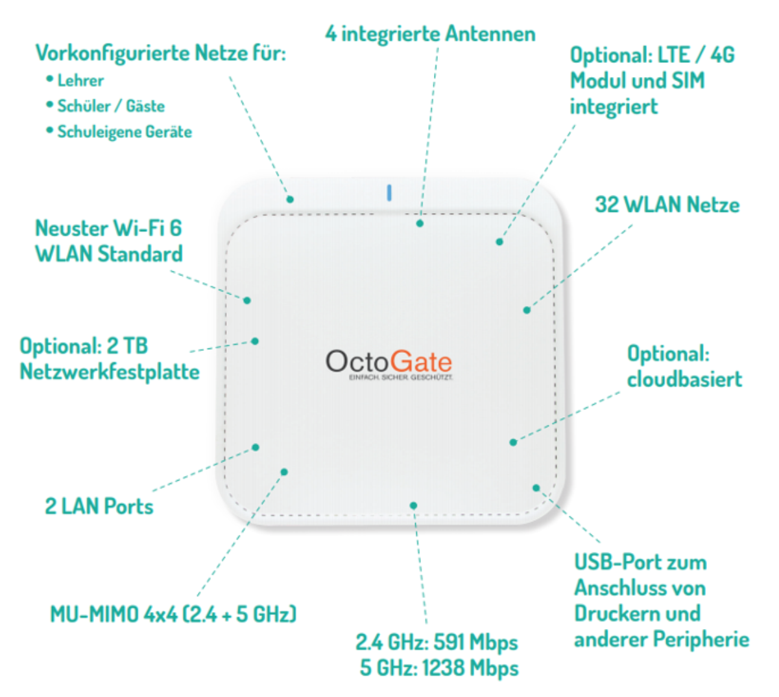
Gutes WLAN
Neueste Technologie
Security Made in Germany
Optimiert für große Nutzerzahlen
Zugriffskontrolle einfach gemacht
Bandbreiten und Surfkontrolle
Zero – Conf, LTE und VPN optional

Slide 10



Schutz der internen Netze
Hackern und Datenabfluss
Denial of Service Angriffe
2 – Stufiger Virenscanner
Email: Virenscan und Antispam
Phishing -> Ransomware
Webseiten-Filter: Trojaner - Erkennung

Slide 11

Active Directory Support
Synchronisation von AD Usern und Gruppen
Optimiert für große Nutzeranzahl
Angemeldete Nutzer werden identifiziert
(Proxy, Traffic Shaping, Wifi)
Unterstützung OpenLDAP, Office 365 / Azure

Slide 12


VPN und Standorte
Kopplung von Netzwerkstandorten
Homeoffice / VPN
Sichere 2 Faktor Authentifizierung
IOS / Android / Linux / Windows
OpenVPN / Wireguard / IPSEC …
Eigener Windows Client / Monitoring / AD Integration

Slide 13
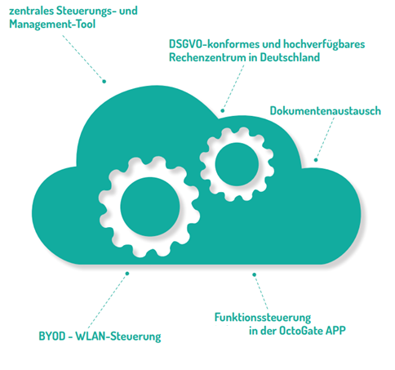
Cloud Produkte
WLAN Cloud
Steuerung der Access Points und Switches ohne lokale Infrastruktur
Firewall Cloud
komplette Firewall Funktionalität in der Cloud

Slide 14
Channelkonzept / FH - Konzept
OctoGate unterstützt beim Vertrieb
Teststellungen
Managed / Update Service
Technik-Schulung / Qualifizierung
Partner Level / Rabattierungen
Projektschutz
Unterstützung bei Ausschreibungen
Ausschreibungstexte

Slide 15

Markt und Margen
Security Made in Germany
Einfaches Lizenzmodell: Keine Renewals
Margenträger im EDU Bereich: Access Points
Konkurrenzfähiges Preis- Leistungsverhältnis
Partizipieren am Managed / Update Service
Partizipierung Cloud Services

Slide 16
Anforderungen: B2B: Industrie
Schutz gegen Viren / Ransomware
VPN Lösungen (Homeoffice + Standortvernetzung)
Lokale Hochverfügbarkeits-Funktionalität
Wifi für Firmengebäude und Lager
Schutz der Unternehmensgeheimnisse
Sicherer Dokumentenzugriff

Slide 17
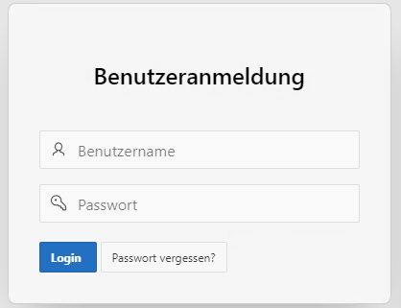
OctoGate Central
Web-Service für Kunden und Fachhändler
Überblick der zugeordneten Firewalls, Aps und Switches
Wiki und Ticketsystem für einfachen Support
Konfigurationsoberfläche für Cloud Produkte
Weitere Dokumente und Preislisten

Slide 18



Zertifizierungen
CE und RED Zertifikate für alle Produkte
DIN EN 60601-1-2 / Medizintechnik
Wifi Alliance
Telecom Infra Project

